Slide 1


Ψηφιακή Επεξεργασία Σήματος
Διαλεξη 26^{η}
Φασματική Ανάλυση με το Short Time Fourier Transform
… και η αντιμετώπιση ενός πραγματικού προβλήματος στην τάξη ☺
© Καφεντζής Γιώργος, PhD

Slide 2
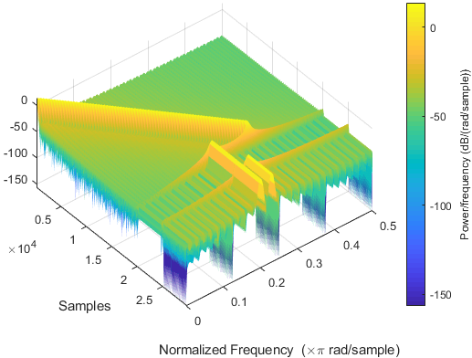
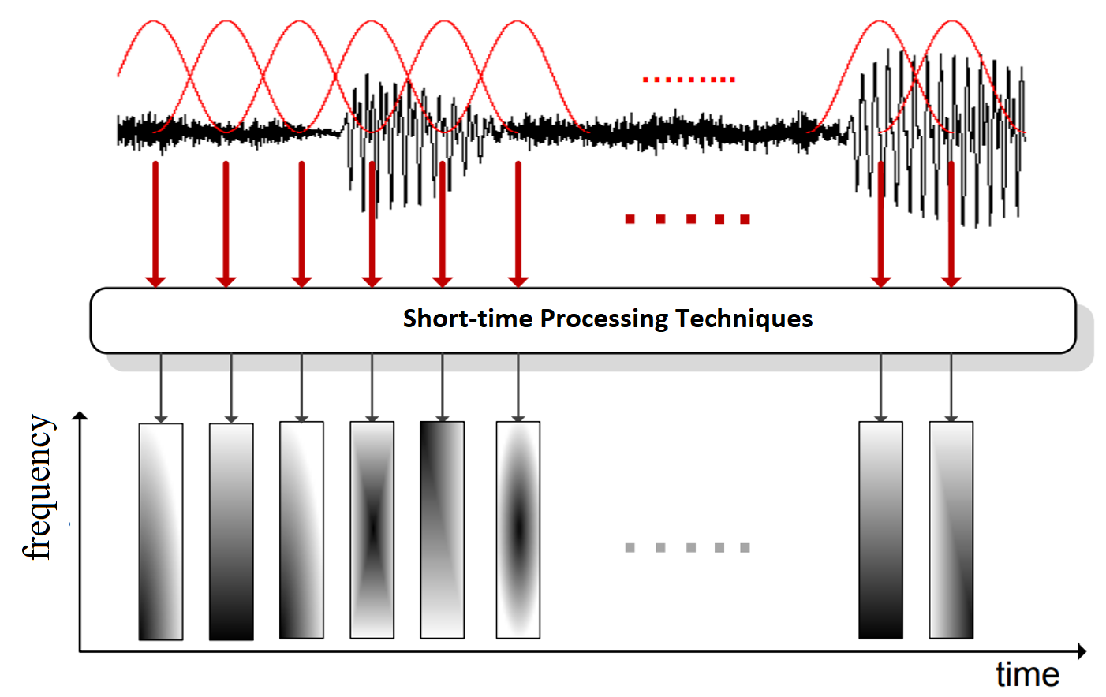
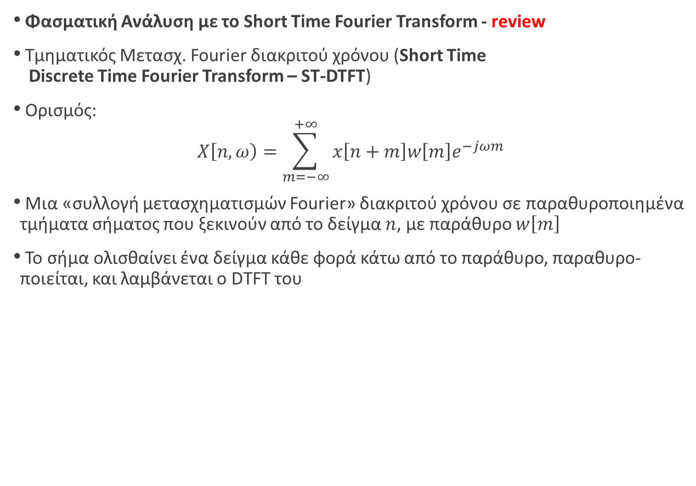
Ψηφιακή Επεξεργασία Σήματος
Φασματική Ανάλυση με το Short Time Fourier Transform - review
Τμηματικός Μετασχ. Fourier διακριτού χρόνου (Short Time
Discrete Time Fourier Transform – ST-DTFT)
Ορισμός:
$$X\left[n,ω\right)=\sum_{m=−∞}^{+∞}{x\left[n+m\right]w\left[m\right]e^{−jωm}}$$
Μια «συλλογή μετασχηματισμών Fourier» διακριτού χρόνου σε παραθυροποιημένα τμήματα σήματος που ξεκινούν από το δείγμα $n$, με παράθυρο $w\left[m\right]$
Το σήμα ολισθαίνει ένα δείγμα κάθε φορά κάτω από το παράθυρο, παραθυρο-ποιείται, και λαμβάνεται ο DTFT του
σταθερό
© Καφεντζής Γιώργος, PhD

Slide 3
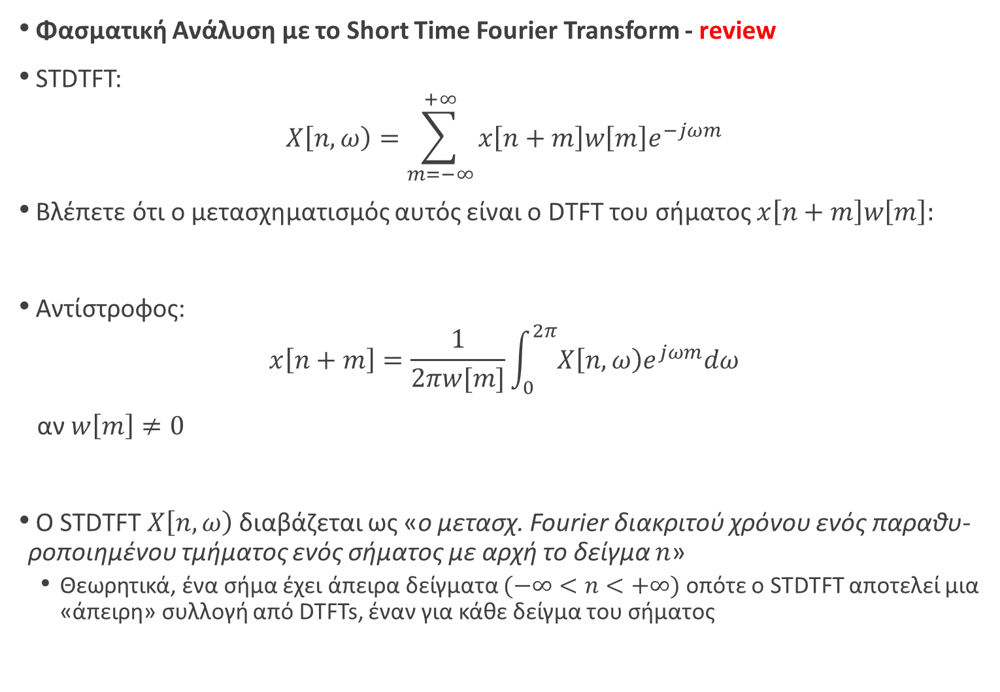
Ψηφιακή Επεξεργασία Σήματος
Φασματική Ανάλυση με το Short Time Fourier Transform - review
STDTFT:
$$X\left[n,ω\right)=\sum_{m=−∞}^{+∞}{x\left[n+m\right]w\left[m\right]e^{−jωm}}$$
Βλέπετε ότι ο μετασχηματισμός αυτός είναι ο DTFT του σήματος $x\left[n+m\right]w\left[m\right]:$
Αντίστροφος:
$$x\left[n+m\right]=\frac{1}{2πw[m]}\int_{0}^{2π}{X\left[n,ω\right)e^{jωm}dω}$$
αν $w\left[m\right]≠0$
Ο STDTFT $X\left[n,ω\right)$ διαβάζεται ως «ο μετασχ. Fourier διακριτού χρόνου ενός παραθυ-ροποιημένου τμήματος ενός σήματος με αρχή το δείγμα $n$»
  Θεωρητικά, ένα σήμα έχει άπειρα δείγματα $(−∞<n<+∞)$ οπότε ο STDTFT αποτελεί μια «άπειρη» συλλογή από DTFTs, έναν για κάθε δείγμα του σήματος
© Καφεντζής Γιώργος, PhD

Slide 4
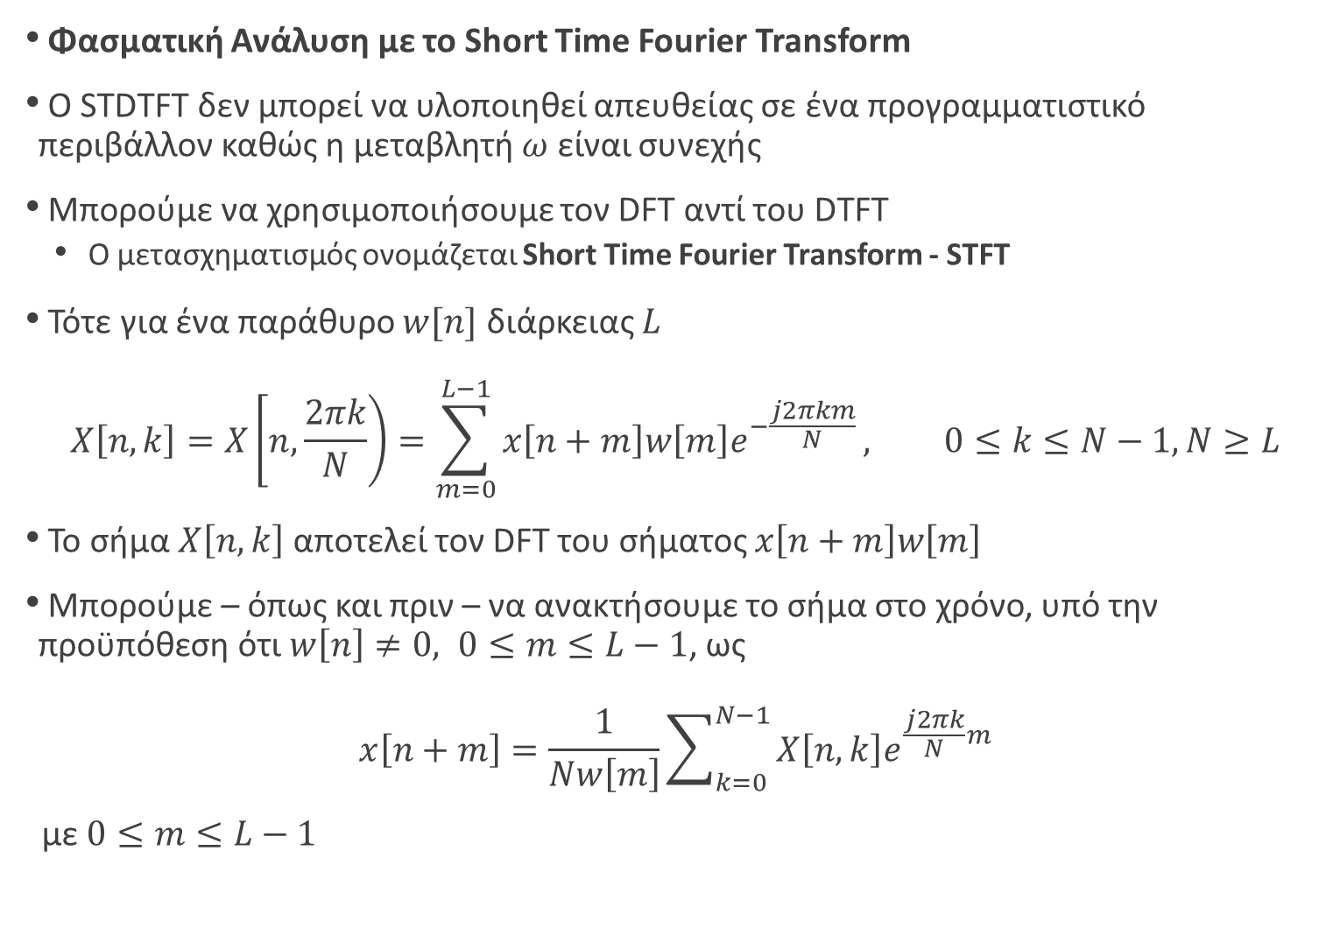
Ψηφιακή Επεξεργασία Σήματος
Φασματική Ανάλυση με το Short Time Fourier Transform
Ο STDTFT δεν μπορεί να υλοποιηθεί απευθείας σε ένα προγραμματιστικό περιβάλλον καθώς η μεταβλητή $ω$ είναι συνεχής
Μπορούμε να χρησιμοποιήσουμε τον DFT αντί του DTFT
  Ο μετασχηματισμός ονομάζεται Short Time Fourier Transform - STFT
Τότε για ένα παράθυρο $w[n]$ διάρκειας $L$
$$X\left[n,k\right]=X\left[n,\frac{2πk}{N}\right)=\sum_{m=0}^{L−1}{x\left[n+m\right]w\left[m\right]e^{−\frac{j2πkm}{N}}}, 0≤k≤N−1, N≥L$$
Το σήμα $X\left[n,k\right]$ αποτελεί τον DFT του σήματος $x\left[n+m\right]w\left[m\right]$
Μπορούμε – όπως και πριν – να ανακτήσουμε το σήμα στο χρόνο, υπό την πρoϋπόθεση ότι $w\left[n\right]≠0, 0≤m≤L−1$, ως
$$x\left[n+m\right]=\frac{1}{Nw\left[m\right]}\sum_{k=0}^{N−1}{X\left[n,k\right]e^{\frac{j2πk}{N}m}}$$
με $0≤m≤L−1$
© Καφεντζής Γιώργος, PhD

Slide 5
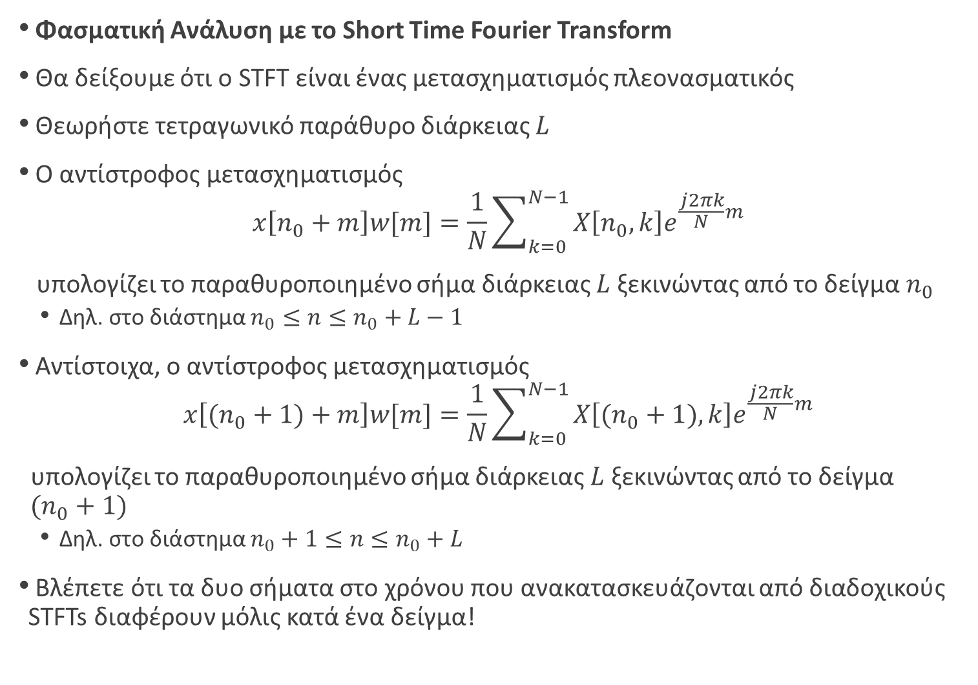
Ψηφιακή Επεξεργασία Σήματος
Φασματική Ανάλυση με το Short Time Fourier Transform
Θα δείξουμε ότι ο STFT είναι ένας μετασχηματισμός πλεονασματικός
Θεωρήστε τετραγωνικό παράθυρο διάρκειας $L$
Ο αντίστροφος μετασχηματισμός
$$x\left[n_{0}+m\right]w[m]=\frac{1}{N}\sum_{k=0}^{N−1}{X\left[n_{0},k\right]e^{\frac{j2πk}{N}m}}$$
υπολογίζει το παραθυροποιημένο σήμα διάρκειας $L$ ξεκινώντας από το δείγμα $n_{0}$
  Δηλ. στο διάστημα $n_{0}≤n≤n_{0}+L−1$
Αντίστοιχα, ο αντίστροφος μετασχηματισμός
$$x\left[(n_{0}+1)+m\right]w[m]=\frac{1}{N}\sum_{k=0}^{N−1}{X\left[(n_{0}+1),k\right]e^{\frac{j2πk}{N}m}}$$
υπολογίζει το παραθυροποιημένο σήμα διάρκειας $L$ ξεκινώντας από το δείγμα $(n_{0}+1)$
  Δηλ. στο διάστημα $n_{0}+1≤n≤n_{0}+L$
Βλέπετε ότι τα δυο σήματα στο χρόνου που ανακατασκευάζονται από διαδοχικούς STFTs διαφέρουν μόλις κατά ένα δείγμα!
© Καφεντζής Γιώργος, PhD

Slide 6
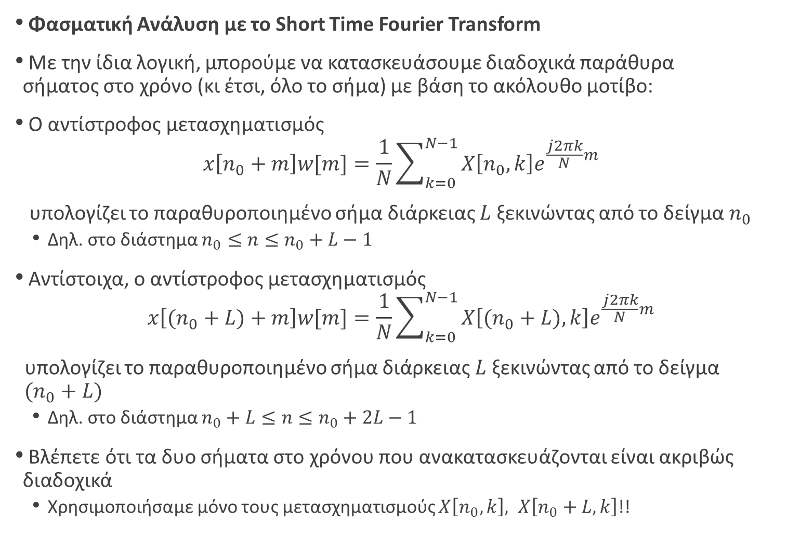
Ψηφιακή Επεξεργασία Σήματος
Φασματική Ανάλυση με το Short Time Fourier Transform
Με την ίδια λογική, μπορούμε να κατασκευάσουμε διαδοχικά παράθυρα
σήματος στο χρόνο (κι έτσι, όλο το σήμα) με βάση το ακόλουθο μοτίβο:
Ο αντίστροφος μετασχηματισμός
$$x\left[n_{0}+m\right]w[m]=\frac{1}{N}\sum_{k=0}^{N−1}{X\left[n_{0},k\right]e^{\frac{j2πk}{N}m}}$$
υπολογίζει το παραθυροποιημένο σήμα διάρκειας $L$ ξεκινώντας από το δείγμα $n_{0}$
  Δηλ. στο διάστημα $n_{0}≤n≤n_{0}+L−1$
Αντίστοιχα, ο αντίστροφος μετασχηματισμός
$$x\left[(n_{0}+L)+m\right]w[m]=\frac{1}{N}\sum_{k=0}^{N−1}{X\left[(n_{0}+L),k\right]e^{\frac{j2πk}{N}m}}$$
υπολογίζει το παραθυροποιημένο σήμα διάρκειας $L$ ξεκινώντας από το δείγμα $(n_{0}+L)$
  Δηλ. στο διάστημα $n_{0}+L≤n≤n_{0}+2L−1$
Βλέπετε ότι τα δυο σήματα στο χρόνου που ανακατασκευάζονται είναι ακριβώς διαδοχικά
  Χρησιμοποιήσαμε μόνο τους μετασχηματισμούς $X\left[n_{0},k\right], X\left[n_{0}+L,k\right]$!!
© Καφεντζής Γιώργος, PhD

Slide 7
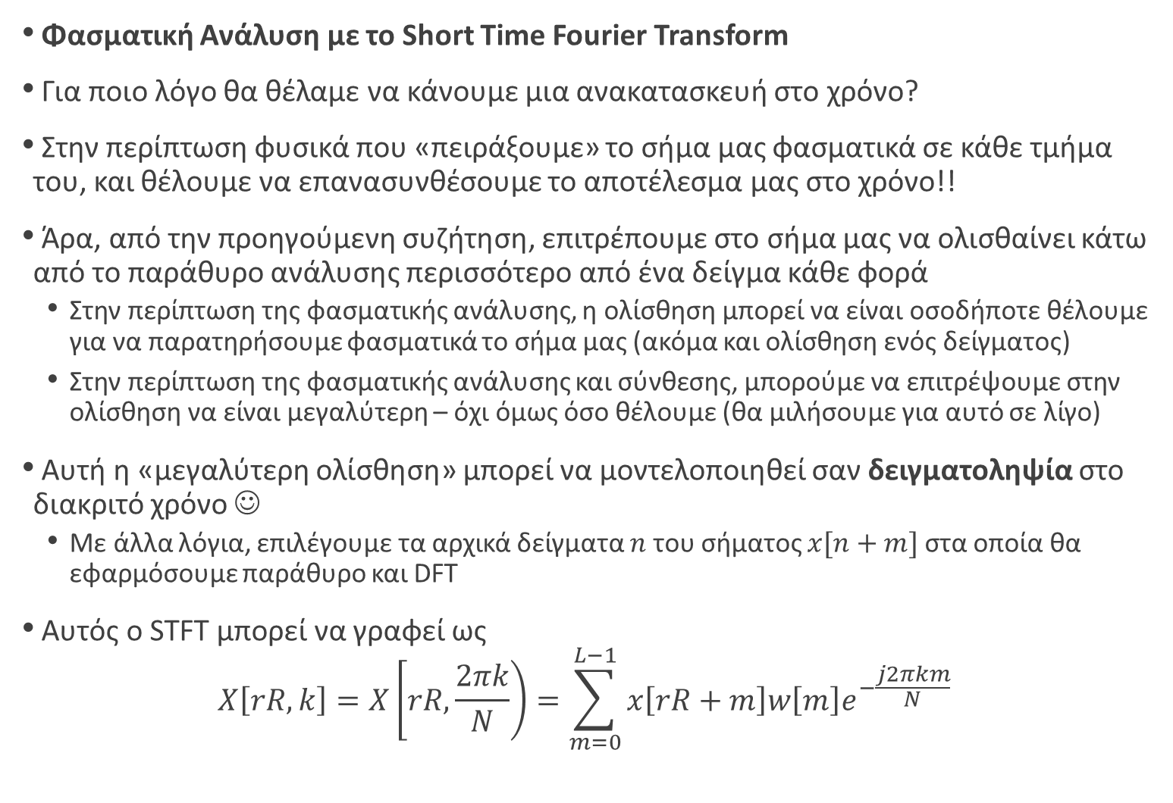
Ψηφιακή Επεξεργασία Σήματος
Φασματική Ανάλυση με το Short Time Fourier Transform
Για ποιο λόγο θα θέλαμε να κάνουμε μια ανακατασκευή στο χρόνο?
Στην περίπτωση φυσικά που «πειράξουμε» το σήμα μας φασματικά σε κάθε τμήμα του, και θέλουμε να επανασυνθέσουμε το αποτέλεσμα μας στο χρόνο!!
Άρα, από την προηγούμενη συζήτηση, επιτρέπουμε στο σήμα μας να ολισθαίνει κάτω από το παράθυρο ανάλυσης περισσότερο από ένα δείγμα κάθε φορά
  Στην περίπτωση της φασματικής ανάλυσης, η ολίσθηση μπορεί να είναι οσοδήποτε θέλουμε για να παρατηρήσουμε φασματικά το σήμα μας (ακόμα και ολίσθηση ενός δείγματος)
  Στην περίπτωση της φασματικής ανάλυσης και σύνθεσης, μπορούμε να επιτρέψουμε στην ολίσθηση να είναι μεγαλύτερη – όχι όμως όσο θέλουμε (θα μιλήσουμε για αυτό σε λίγο)
Αυτή η «μεγαλύτερη ολίσθηση» μπορεί να μοντελοποιηθεί σαν δειγματοληψία στο διακριτό χρόνο ☺
  Με άλλα λόγια, επιλέγουμε τα αρχικά δείγματα $n$ του σήματος $x[n+m]$ στα οποία θα εφαρμόσουμε παράθυρο και DFT
Αυτός ο STFT μπορεί να γραφεί ως
$$X\left[rR,k\right]=X\left[rR,\frac{2πk}{N}\right)=\sum_{m=0}^{L−1}{x\left[rR+m\right]w\left[m\right]e^{−\frac{j2πkm}{N}}}$$
© Καφεντζής Γιώργος, PhD

Slide 8
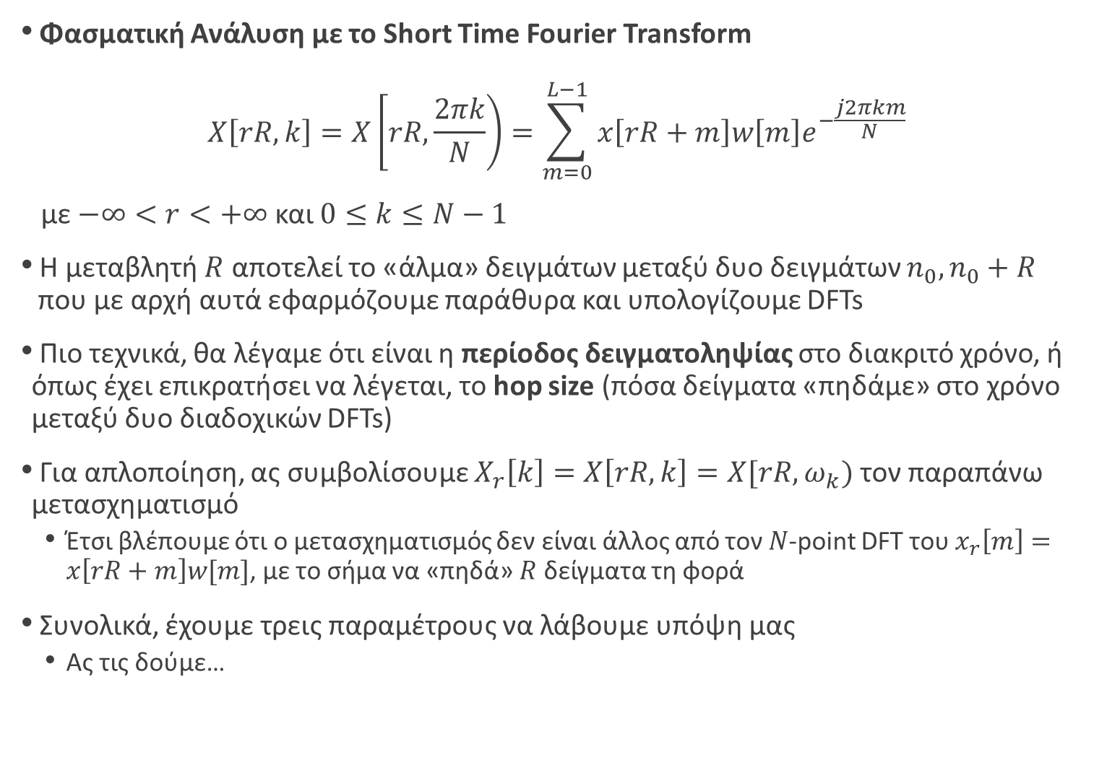
Ψηφιακή Επεξεργασία Σήματος
Φασματική Ανάλυση με το Short Time Fourier Transform
$$X\left[rR,k\right]=X\left[rR,\frac{2πk}{N}\right)=\sum_{m=0}^{L−1}{x\left[rR+m\right]w\left[m\right]e^{−\frac{j2πkm}{N}}}$$
με $−∞<r<+∞$ και $0≤k≤N−1$
Η μεταβλητή $R$ αποτελεί το «άλμα» δειγμάτων μεταξύ δυο δειγμάτων $n_{0}, n_{0}+R$
που με αρχή αυτά εφαρμόζουμε παράθυρα και υπολογίζουμε DFTs
Πιο τεχνικά, θα λέγαμε ότι είναι η περίοδος δειγματοληψίας στο διακριτό χρόνο, ή όπως έχει επικρατήσει να λέγεται, το hop size (πόσα δείγματα «πηδάμε» στο χρόνο μεταξύ δυο διαδοχικών DFTs)
Για απλοποίηση, ας συμβολίσουμε $X_{r}\left[k\right]=X\left[rR, k\right]=X[rR, ω_{k})$ τον παραπάνω μετασχηματισμό
  Έτσι βλέπουμε ότι ο μετασχηματισμός δεν είναι άλλος από τον $N$-point DFT του $x_{r}\left[m\right]=x\left[rR+m\right]w[m]$, με το σήμα να «πηδά» $R$ δείγματα τη φορά
Συνολικά, έχουμε τρεις παραμέτρους να λάβουμε υπόψη μας
  Ας τις δούμε…
© Καφεντζής Γιώργος, PhD

Slide 9
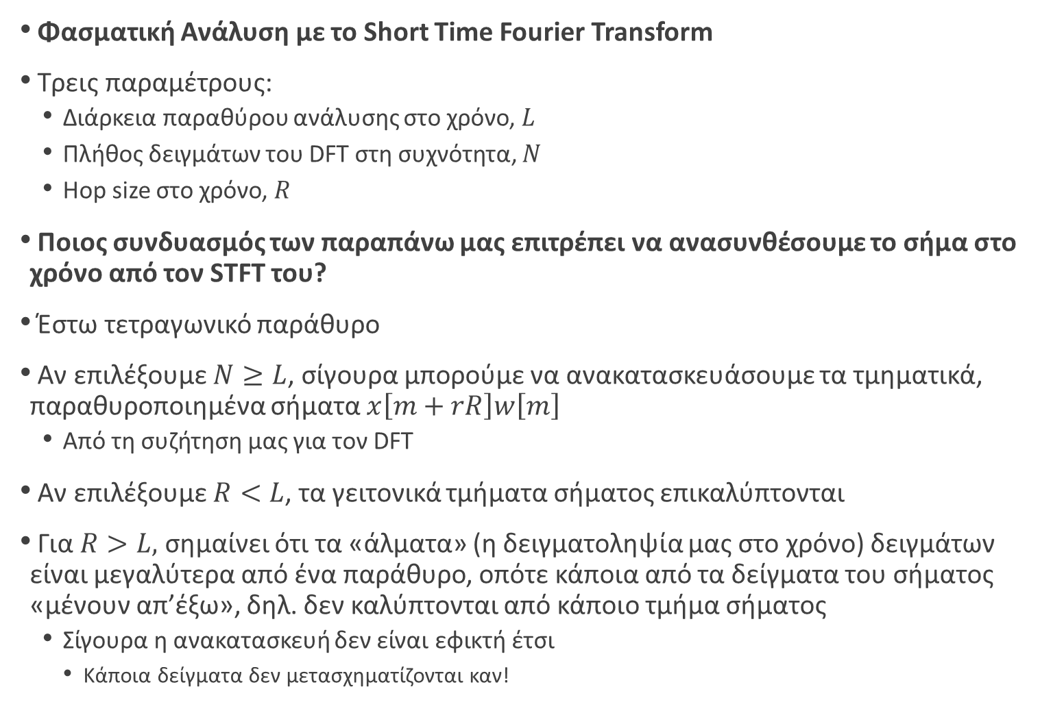
Ψηφιακή Επεξεργασία Σήματος
Φασματική Ανάλυση με το Short Time Fourier Transform
Τρεις παραμέτρους:
  Διάρκεια παραθύρου ανάλυσης στο χρόνο, $L$
  Πλήθος δειγμάτων του DFT στη συχνότητα, $N$
  Hop size στο χρόνο, $R$
Ποιος συνδυασμός των παραπάνω μας επιτρέπει να ανασυνθέσουμε το σήμα στο χρόνο από τον STFT του?
Έστω τετραγωνικό παράθυρο
Αν επιλέξουμε $N≥L$, σίγουρα μπορούμε να ανακατασκευάσουμε τα τμηματικά, παραθυροποιημένα σήματα $x\left[m+rR\right]w\left[m\right]$
  Από τη συζήτηση μας για τον DFT
Αν επιλέξουμε $R<L$, τα γειτονικά τμήματα σήματος επικαλύπτονται
Για $R>L,$ σημαίνει ότι τα «άλματα» (η δειγματοληψία μας στο χρόνο) δειγμάτων είναι μεγαλύτερα από ένα παράθυρο, οπότε κάποια από τα δείγματα του σήματος «μένουν απ’έξω», δηλ. δεν καλύπτονται από κάποιο τμήμα σήματος
  Σίγουρα η ανακατασκευή δεν είναι εφικτή έτσι
    Κάποια δείγματα δεν μετασχηματίζονται καν!
© Καφεντζής Γιώργος, PhD

Slide 10
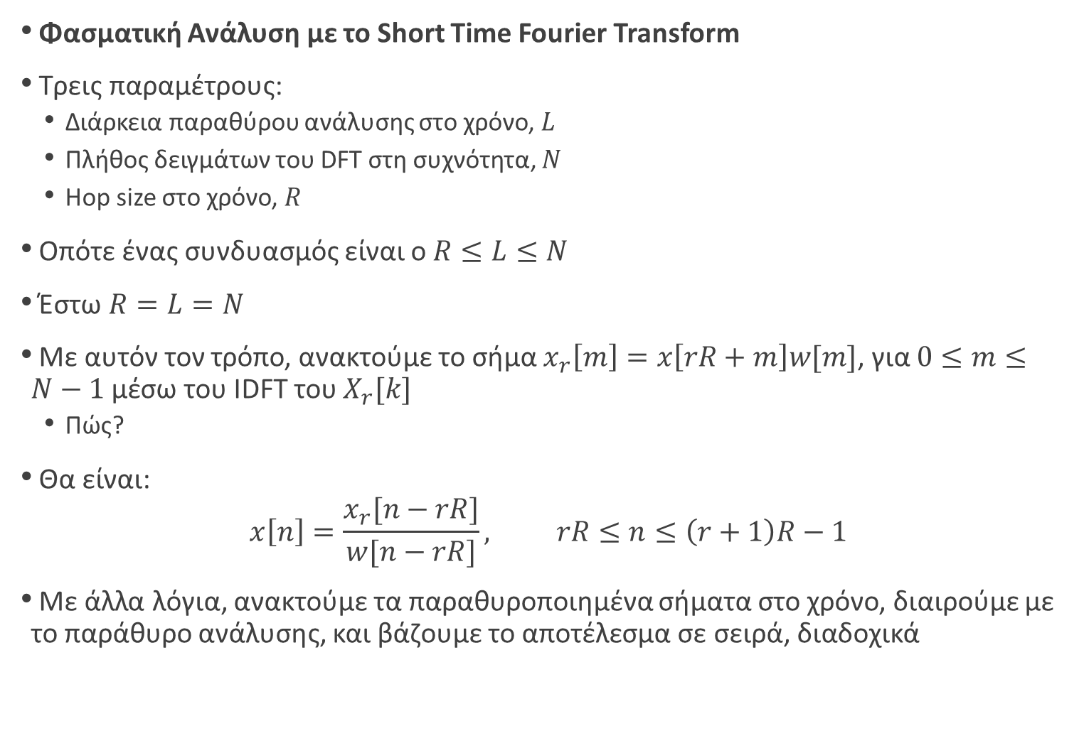
Ψηφιακή Επεξεργασία Σήματος
Φασματική Ανάλυση με το Short Time Fourier Transform
Τρεις παραμέτρους:
  Διάρκεια παραθύρου ανάλυσης στο χρόνο, $L$
  Πλήθος δειγμάτων του DFT στη συχνότητα, $N$
  Hop size στο χρόνο, $R$
Οπότε ένας συνδυασμός είναι ο $R≤L≤N$
Έστω $R=L=N$
Με αυτόν τον τρόπο, ανακτούμε το σήμα $x_{r}\left[m\right]=x\left[rR+m\right]w[m]$, για $0≤m≤N−1$ μέσω του IDFT του $X_{r}[k]$
  Πώς?
Θα είναι:
$$x\left[n\right]=\frac{x_{r}[n−rR]}{w[n−rR]}, rR≤n≤\left(r+1\right)R−1$$
Με άλλα λόγια, ανακτούμε τα παραθυροποιημένα σήματα στο χρόνο, διαιρούμε με το παράθυρο ανάλυσης, και βάζουμε το αποτέλεσμα σε σειρά, διαδοχικά
© Καφεντζής Γιώργος, PhD

Slide 11
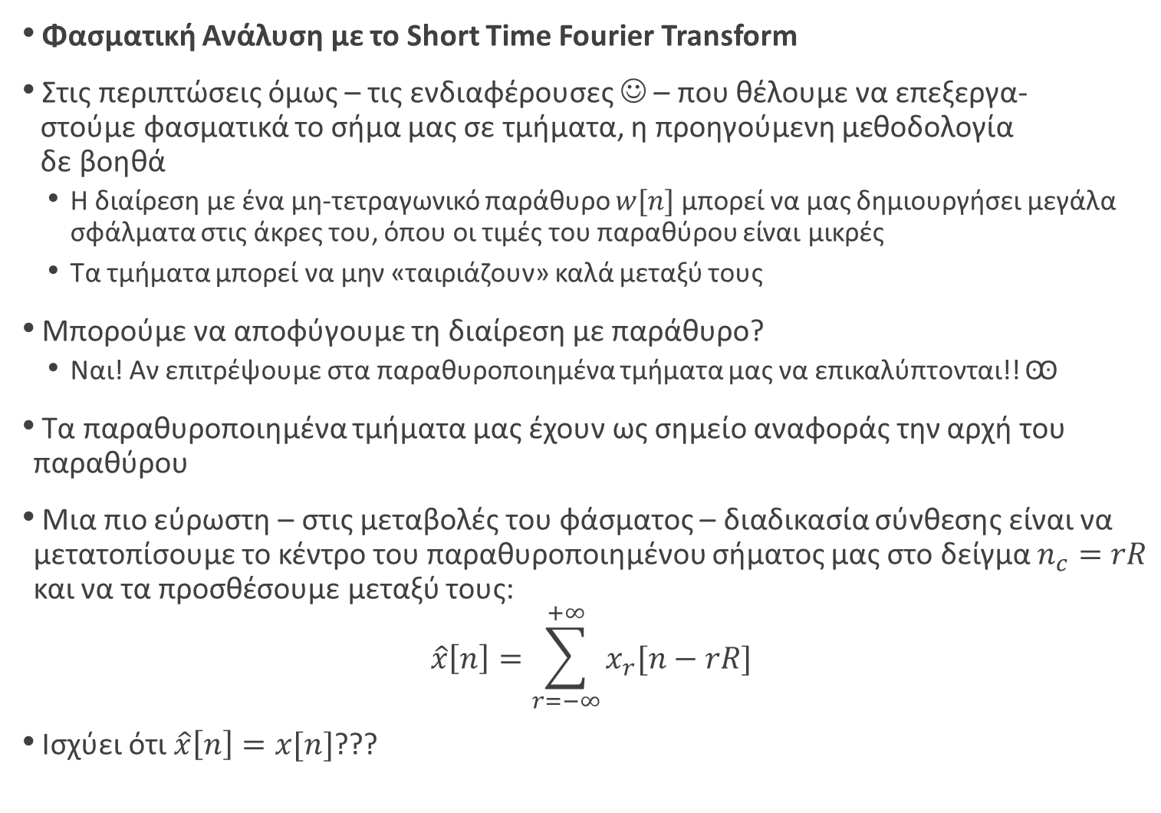
Ψηφιακή Επεξεργασία Σήματος
Φασματική Ανάλυση με το Short Time Fourier Transform
Στις περιπτώσεις όμως – τις ενδιαφέρουσες ☺ – που θέλουμε να επεξεργα-
στούμε φασματικά το σήμα μας σε τμήματα, η προηγούμενη μεθοδολογία
δε βοηθά
  Η διαίρεση με ένα μη-τετραγωνικό παράθυρο $w[n]$ μπορεί να μας δημιουργήσει μεγάλα σφάλματα στις άκρες του, όπου οι τιμές του παραθύρου είναι μικρές
  Τα τμήματα μπορεί να μην «ταιριάζουν» καλά μεταξύ τους
Μπορούμε να αποφύγουμε τη διαίρεση με παράθυρο?
  Ναι! Αν επιτρέψουμε στα παραθυροποιημένα τμήματα μας να επικαλύπτονται!! Ꙭ
Τα παραθυροποιημένα τμήματα μας έχουν ως σημείο αναφοράς την αρχή του παραθύρου
Μια πιο εύρωστη – στις μεταβολές του φάσματος – διαδικασία σύνθεσης είναι να μετατοπίσουμε το κέντρο του παραθυροποιημένου σήματος μας στο δείγμα $n_{c}=rR$ και να τα προσθέσουμε μεταξύ τους:
$$\hat{x}\left[n\right]=\sum_{r=−∞}^{+∞}{x_{r}[n−rR]}$$
Ισχύει ότι $\hat{x}\left[n\right]=x[n]$???
© Καφεντζής Γιώργος, PhD

Slide 12
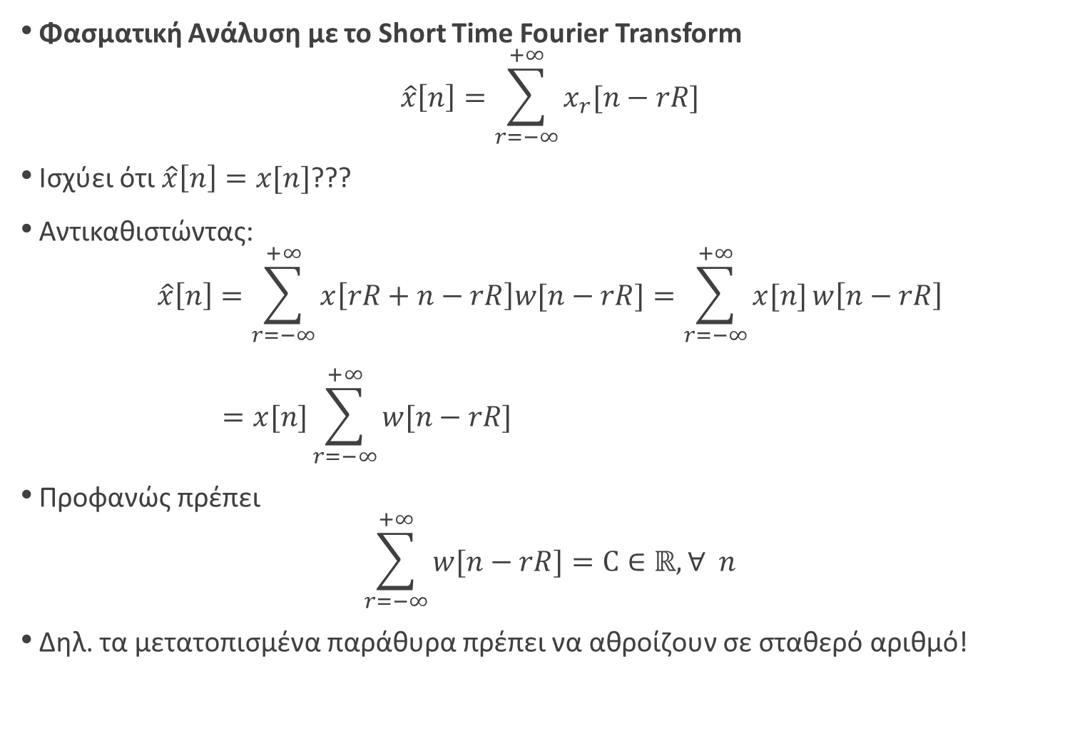
Ψηφιακή Επεξεργασία Σήματος
Φασματική Ανάλυση με το Short Time Fourier Transform
$$\hat{x}\left[n\right]=\sum_{r=−∞}^{+∞}{x_{r}[n−rR]}$$
Ισχύει ότι $\hat{x}\left[n\right]=x[n]$???
Αντικαθιστώντας:
$$\hat{x}\left[n\right]=\sum_{r=−∞}^{+∞}{x\left[rR+n−rR\right]w[n−rR]}=\sum_{r=−∞}^{+∞}{x[n]}w\left[n−rR\right] \\ =x[n]\sum_{r=−∞}^{+∞}{w[n−rR]}$$
Προφανώς πρέπει
$$\sum_{r=−∞}^{+∞}{w[n−rR]}=C∈ℝ, ∀ n$$
Δηλ. τα μετατοπισμένα παράθυρα πρέπει να αθροίζουν σε σταθερό αριθμό!
© Καφεντζής Γιώργος, PhD

Slide 13

Ψηφιακή Επεξεργασία Σήματος
Φασματική Ανάλυση με το Short Time Fourier Transform
$R=L=7⇒C=1$
$L$άρτιος, $R=L/2 \left(L = 6\right)⇒C=2$
© Καφεντζής Γιώργος, PhD

Slide 14
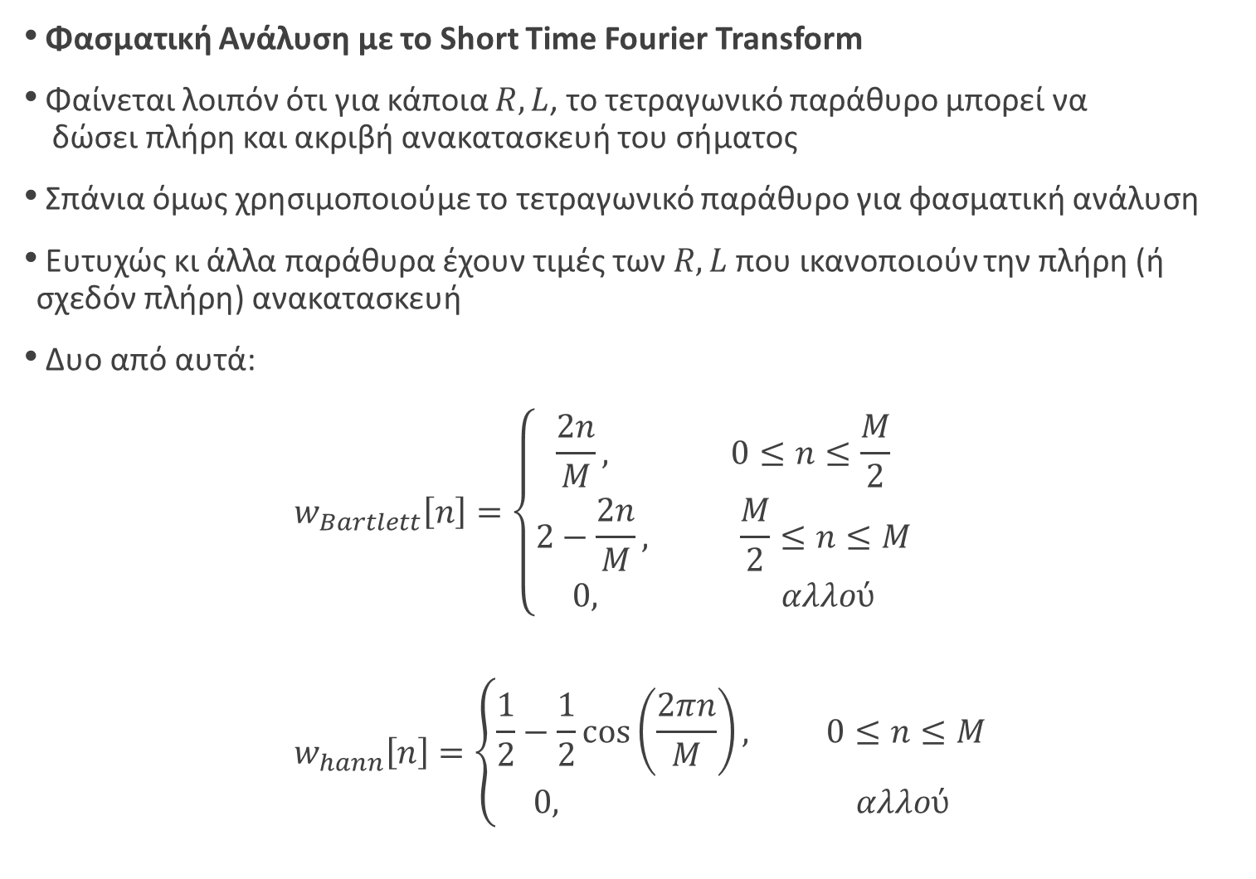
Ψηφιακή Επεξεργασία Σήματος
Φασματική Ανάλυση με το Short Time Fourier Transform
Φαίνεται λοιπόν ότι για κάποια $R, L$, το τετραγωνικό παράθυρο μπορεί να
δώσει πλήρη και ακριβή ανακατασκευή του σήματος
Σπάνια όμως χρησιμοποιούμε το τετραγωνικό παράθυρο για φασματική ανάλυση
Ευτυχώς κι άλλα παράθυρα έχουν τιμές των $R, L$που ικανοποιούν την πλήρη (ή σχεδόν πλήρη) ανακατασκευή
Δυο από αυτά:
$$w_{Bartlett}\left[n\right]=\left\{\begin{matrix}\frac{2n}{M}, 0≤n≤\frac{M}{2} \\ 2−\frac{2n}{M}, \frac{M}{2}≤n≤M \\ 0, αλλού\end{matrix}\right. \\ w_{hann}\left[n\right]=\left\{\begin{matrix}\frac{1}{2}−\frac{1}{2}\cos\left(\frac{2πn}{M}\right), 0≤n≤M \\ 0, αλλού\end{matrix}\right.$$
© Καφεντζής Γιώργος, PhD

Slide 15
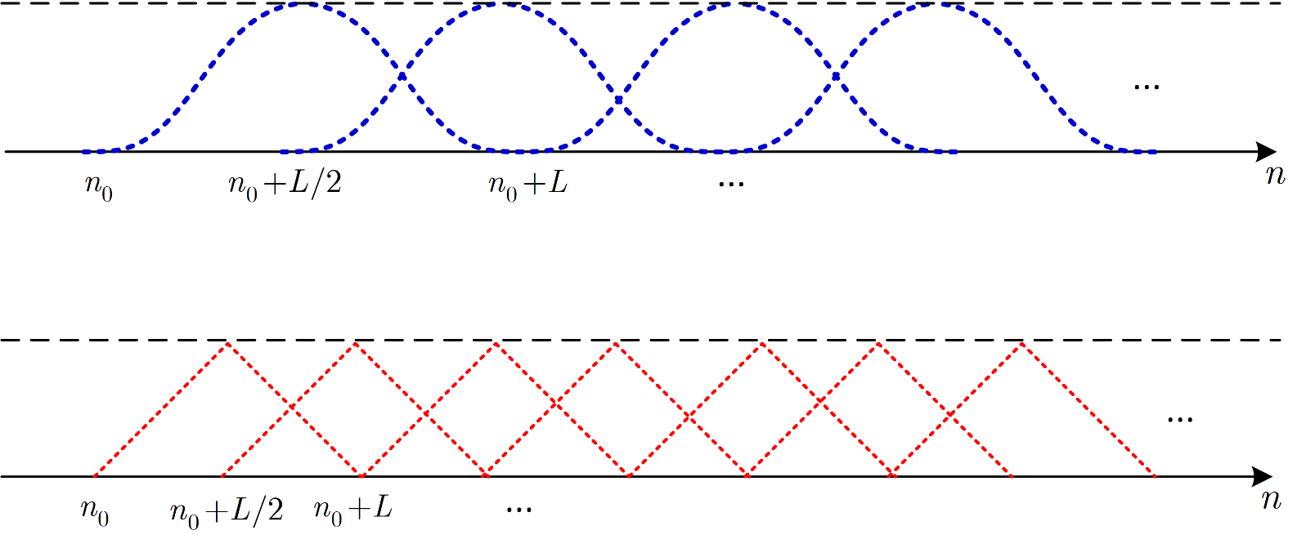
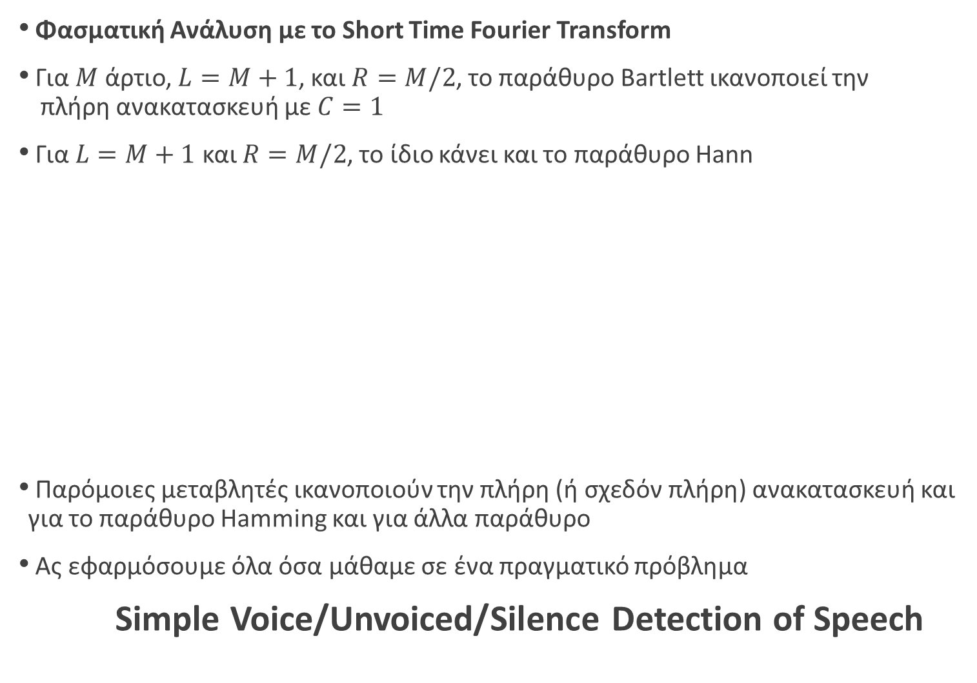
Ψηφιακή Επεξεργασία Σήματος
Φασματική Ανάλυση με το Short Time Fourier Transform
Για $Μ$ άρτιο, $L=M+1$, και $R=M/2$, το παράθυρο Bartlett ικανοποιεί την
πλήρη ανακατασκευή με $C=1$
Για $L=M+1$ και $R=M/2$, το ίδιο κάνει και το παράθυρο Hann
Παρόμοιες μεταβλητές ικανοποιούν την πλήρη (ή σχεδόν πλήρη) ανακατασκευή και για το παράθυρο Hamming και για άλλα παράθυρο
Ας εφαρμόσουμε όλα όσα μάθαμε σε ένα πραγματικό πρόβλημα
Simple Voice/Unvoiced/Silence Detection of Speech
© Καφεντζής Γιώργος, PhD

Slide 16
Ψηφιακή Επεξεργασία Σήματος
Φασματική Ανάλυση με το Short Time Fourier Transform
%%%%%%%% SAMPLE CODE %%%%%%%%%
clear;
% Reading the speech signal
[s, fs] = audioread(‘myvoice.wav');
% Remove mean value (DC component)
s = s - mean(s);
% Signal length
D = length(s);
% Frame length (30 ms, how many samples?)
L = 30*(10^-3)*fs;
% Frame shift (15 ms, how many samples?)
U = 10*(10^-3)*fs;
% Window (not necessary)
% w = hanning(L);
% Number of frames
Nfr = floor((D-L)/U);
% Memory allocation (for speed)
%energy = zeros(1, Nfr+1);
%ZCr = zeros(1, Nfr+1);
% Loop which calculates the speech features
for i = 1:1:(Nfr+1)
frame = s(((i-1)*U + 1):((i-1)*U + L));
energy(i) = sum(frame.^2);
ZCr(i) = 0.5*sum(abs(sign(frame(2:end))-sign(frame(1:end-1)))); % Quick Zero Crossings
Time(i) = L/2 + (i-1)*U;
end
© Καφεντζής Γιώργος, PhD

Slide 17
Ψηφιακή Επεξεργασία Σήματος
Φασματική Ανάλυση με το Short Time Fourier Transform
% THRESHOLDS (you can play with it!)
Ethres = mean(energy)/2;
ZCRthres = (3/2)*mean(ZCr) - 0.3*std(ZCr);
for i = 1:1:Nfr+1
if energy(i) >= Ethres
% VOICED
VUS(i) = 1.0;
elseif ZCr(i) <= ZCRthres/2 …
&& energy(i) <= Ethres/5;
% SILENCE
VUS(i) = 0.0;
elseif (ZCr(i) >= ZCRthres …
&& energy(i) <= Ethres)
% UNVOICED
VUS(i) = 0.5;
end
end
% Interpolate for visualization
VUSi = interp1(T, VUS, 1:length(s), 'linear');
t = 0:1/fs:length(s)/fs-1/fs;
% Plotting
figure;
plot(t, VUSi);
hold on; plot(t, s/max(s), 'r'); hold off;
xlabel('Time (s)');
title('Energy & Zero-Crossings Rate-based VUS discrimination');
grid;
© Καφεντζής Γιώργος, PhD

Slide 18
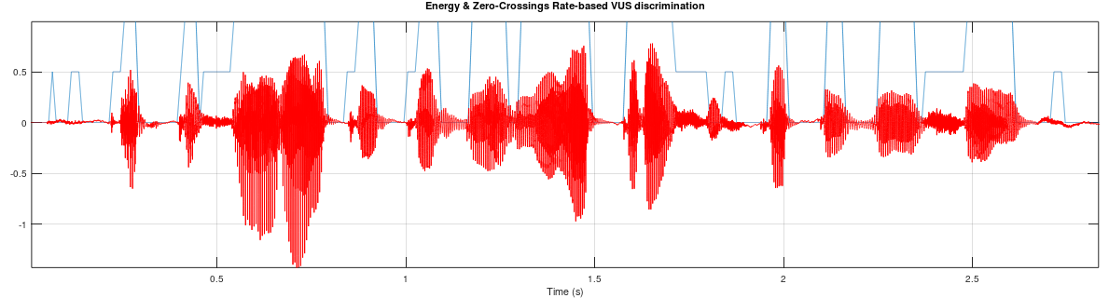
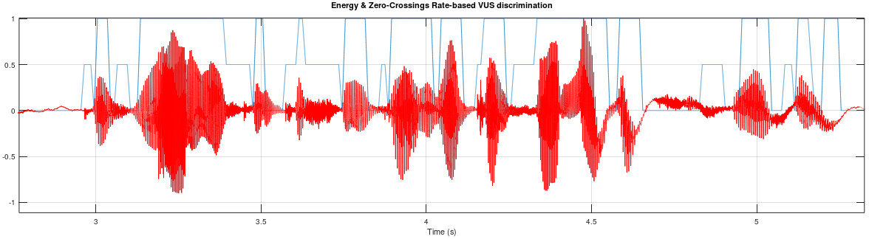
Ψηφιακή Επεξεργασία Σήματος
Φασματική Ανάλυση με το Short Time Fourier Transform
Speech wave in two plots (1 is voiced, ½ is unvoiced, 0 is silence)
© Καφεντζής Γιώργος, PhD

Slide 19

Ψηφιακή Επεξεργασία Σήματος
ΤΕΛΟΣ ΔΙΑΛΕΞΗΣ
© Καφεντζής Γιώργος, PhD

